Slide 1
«Ортаның биотикалық факторлары. Қоректік тізбектер. Экологиялық пирамидалар».
Биология 11 сынып.
Мағжан Жұмабаев атындағы ЖОББМ
Биология п/м: Макишев Аслан Сапарович.
Сабақ мақсаты:
Оқушылар қоректік тізбектер құрастыра алады.
Notes:
ың

Slide 2

Ынтымақтастыру атмосферасын қалыптастыру
Бүгін көңіл күйлерің қалай?

Slide 3
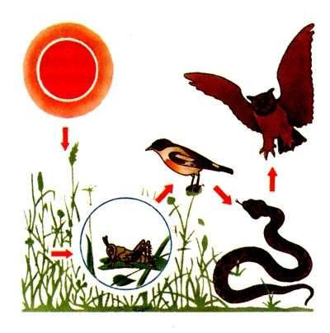
Кез келген тірі ағза өз кезегінде басқа ағзалардың қорек көзі болып табылады, сондықтан барлық тірі ағзалар өзара энергетикалық қарым-қатынаста болады.

Slide 4
Қоректену тізбегі. Биогеоценозда барлық тіршілік иелері қоректену тізбегіне біріктірілген. Өзара қосылу және айырылу нәтижесінде белгілі буындардан күрделі трофикалық тор құрылады. Құрлықтағы қоректену тізбегі қысқа(3-4 буыннан тұрады). Мысалы, ағаш – құрт – құс – жыртқыш құс. Су ортасында қоректену тізбегі едәуір ұзын: фитопланктон-зоопланктон- майда балықтар- жыртқыш балықтар- адам.
Редуценттерге негізінде өліктер мен экскременттерде мекендеп, оларды біртіндеп ыдырататын микроорганизмдері (бактериялар, ашытқы микроорганизмдері, саңырауқұлақтар – сапрофиттер) жатады. Саңырауқұлақтар негізінде өсімдіктердің клеткаларын, ал бактериялар жануарлар өлекселерін ыдыратуға қатысады. Микроорганизмдер басқа да функцияларды атқарады, олар ингибиторлар (мысалы, антибиотиктер) немесе, керсінше, жылдамдатқыш – заттар (мысалы, кейбір витаминдер) түзеді, олардың экологиялық маңызы өте жоғары, бірақ та осы уақытқа дейін толығымен зерттелмеген.
Қоректік тізбектегі I-IV деңгейлер- жеу тізбегі; соңғы – детриттік тізбекке жатады.
Әрбір қоректік тізбектің қатарында белгілі бір трофикалық деңгей қалыптасады. Ол өзінен өтетін зат және энергия ағымының активтілігімен сипатталады.
Экожүйенің өнімділігі – трофикалық деңгейдегі көп мөлшері тыныс алуға кетеді, ал қалғаны энергия мен биомассаның өсуін анықтайды.

Slide 5
1. Барлық жүйедегі тіршілік процесінің қозғаушы күш не?
2. Экожүйе пирамидасы қандай бөліктерден тұрады?
3. Зат айналымын түсіндір?
4. Биоценоздың қандай құрылымдары бар?

Slide 6
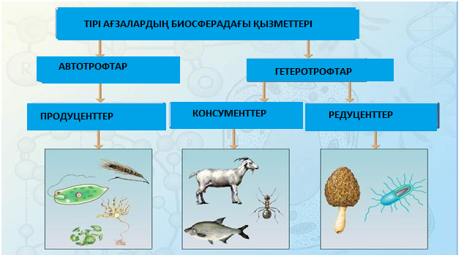

Slide 7
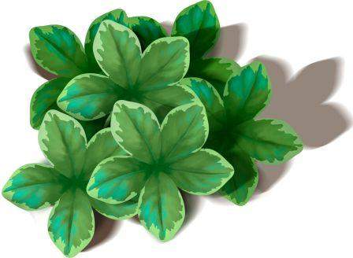
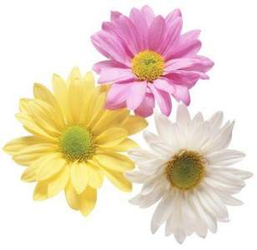
Продуценттер (лат. өндіруші) – фотосинтезді немесе хемосинтезді пайдалана отырып, бейорганикалық заттардан органикалық заттар түзуге қабілетті автотрофты ағзалар(жасыл өсімдіктер және автотрофты бактериялар).
Қоректену тізбегінің бірнеше деңгейі болады:
I-трофикалық деңгей- автотрофты ағзалар-продуценттер немесе өндірушілер. Продуцентерге өздерінің денелерінің бейорганикалық қосылыстар есебінен құратын автотрофтық организмдер жатады. Олар өздерінің тіршілік етуіне қажетті органикалық заттарды күн энергиясын пайдаланып, бейорганикалық заттардан, немесе бейорганикалық заттар тотығуынан өздігінен өндіре алатын тірі организмдер. Автотрофты организмдерге фотосинтезге қабілетті жасыл өсімдіктер, балдырлар мен фототрофты бактериялар жатады. Мұнда автотрофты жасыл өсімдіктер органикалық заттар түзіп, алғашқы биологиялық өнімділікті түзеді.

Slide 8
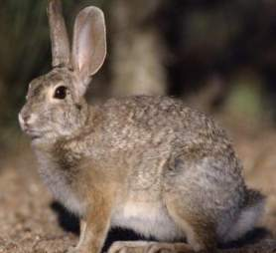
Консументтер (лат. тұтынатын) – органикалық заттарды тұтынатын гетеротрофты ағзалар
Консументтердің жіктелуі:
бірінші реттік консументтер: өсімдік қоректі жануарлар;
Келесі трофикалық деңгейлерге (ІІ-ІІІ т.б...трофикалық деңгейлерге) консументтер жатады. Консументтер – бұлар гетертрофты организмдер, продуценттер немесе басқа консументтер өндірген органикалық заттарды қорек көзі ретінде пайдаланатын немесе оларды жаңа түрге трансформациялайтын организмдер. Бұларға барлық жануарлар, саңырауқұлақтар мен микроорганизмдердің көбі, паразиттік және жәндік қоректі өсімдіктер жатады. Консументтер бірінші және екінші реттік болып бөлінеді:
II- трофикалық деңгей - шөпқоректі жануарлар немесе фитофагтар – I-қатардағы консументтер немесе тұтынушылар, бұған өсімдік қоректі жануарлар жатады.

Slide 9
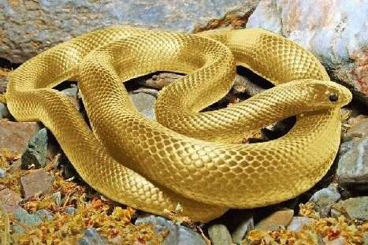
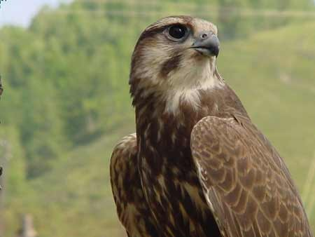
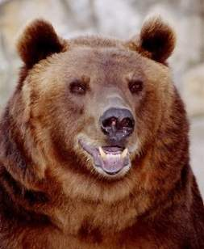
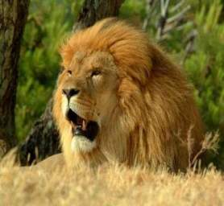
екінші реттік консументтер: жануартекті азықпен қоректенетін жануарлар(жыртқыштар); азық таңдамайтындар
III- трофикалық деңгей- жыртқыш жануарлар немесе зоофагтар- II-қатардағы консументтер.
IV- трофикалық деңгей - ірі жыртқыштар IIІ-қатардағы консументтер.

Slide 10
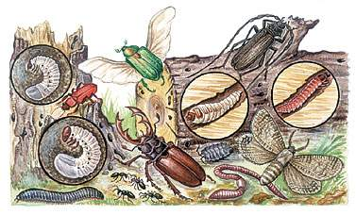
Редуценттеры - өсімдік қалдықтары мен жануар өлекселерімен(детрит) қоректенетін сапрофиты (әдетте бұлар бактериялар мен саңырауқұлақтар). Детритпен қоректенетін жануарлар (детритофагтар) да қоректенуі мүмкін, сол арқылы шіру үрдісін жылдамдатады.
V- трофикалық деңгей - өлі организмдердегі заттарды және қалдықтарды тұтынушылар, деструкторлар, редуценттер, немесе қайта қалпына келтірушілер. Оларға микроорганизмдер жатады: сапрофаг, сапрофиттер, детритофагтар. Олардың ролі ерекше. Детритофагтар немесе сапрофагтарға - өлі органикалық заттар мен жануарлардың тіршілігінен пайда болған қалдықтармен, өнімдермен қоректенетін жануарлар (түрлі-түрлі құрттар, бунақ-аяқтылар) жатады. Олар экожүйені тазалау функциясын атқарады және топырақтың, жертезектің, су қоймаларының түбіндегі шөгінділерді түзуге қатысады.
Редуценттер өлі органикалық заттармен қоректенеді, оларды ыдыратып қайтадан бейорганикалық қосылыстарға айналдырады. Редуценттер арқылы экожүйе ортасына молекулалық азот, минералды элементтер және көмір қышқыл газы қайтарылып отырады. Яғни, редуценттер заттарды ыдыратып, қайта қалпына келтіріп, зат айналымын жалғастырып отырады.

Slide 11
Редуценттерге негізінде өліктер мен экскременттерде мекендеп, оларды біртіндеп ыдырататын микроорганизмдері (бактериялар, ашытқы микроорганизмдері, саңырауқұлақтар – сапрофиттер) жатады. Саңырауқұлақтар негізінде өсімдіктердің клеткаларын, ал бактериялар жануарлар өлекселерін ыдыратуға қатысады. Микроорганизмдер басқа да функцияларды атқарады, олар ингибиторлар (мысалы, антибиотиктер) немесе, керсінше, жылдамдатқыш катализатор – заттар (мысалы, кейбір витаминдер) түзеді, олардың экологиялық маңызы өте жоғары, бірақ та осы уақытқа дейін толығымен зерттелмеген.
Қоректік тізбектегі I-IV деңгейлер- жеу тізбегі; соңғы – детриттік тізбекке жатады.
Әрбір қоректік тізбектің қатарында белгілі бір трофикалық деңгей қалыптасады. Ол өзінен өтетін зат және энергия ағымының активтілігімен сипатталады.
Экожүйенің өнімділігі – трофикалық деңгейдегі көп мөлшері тыныс алуға кетеді, ал қалғаны энергия мен биомассаның өсуін анықтайды.

Slide 12
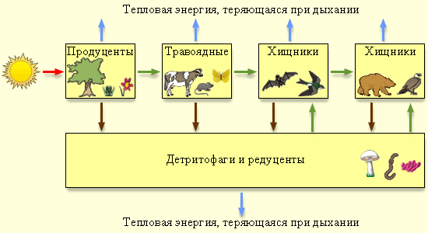
Экожүйе ішінде органикалық заттарды автотрофты ағзалар жасайды. Өсімдіктерді жануарлар азық етеді, олар өз кезегінде басқа жануарларға жем болады.
Ағзалардың мұндай байланысы қоректік тізбек, ал тізбектің әр бөлігі трофикалық деңгей деп аталады (греч. trophos «қоректену»).

Slide 13
Қоректік немесе трофикалық тізбектер – зат пен энергияның ағзалардың бір-біріне азық болуы нәтижесінде бір деңгейден екіншісіне өтетін әр түрдің тірі ағзаларының тізбегі.
қарағай
қабықжегі
тоқылдақ
қырғи

Slide 14
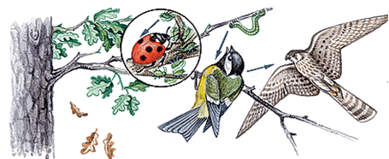
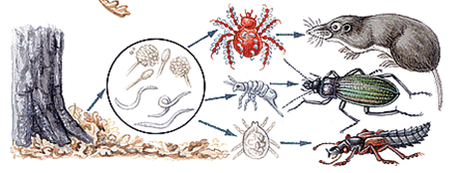
Қоректік тізбектердің екі типі бар:
Жайылымдық
Детритті

Slide 15
Қоректік тізбектер
жайылымдық
Фотосинтездеуші ағзалардан басталады
детритті
Өсімдік қалдықтарынан, өлекселерден, жануарлар экскременттерінен
(детрит) басталады

Slide 16
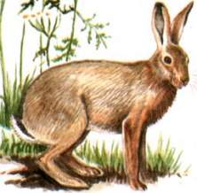
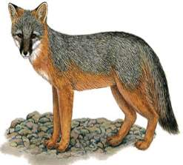
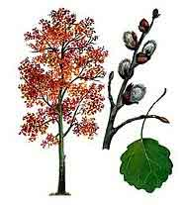
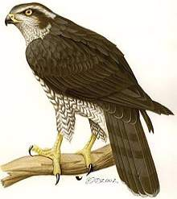
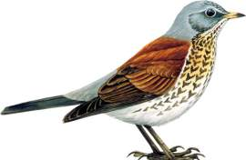
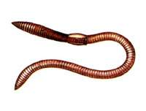
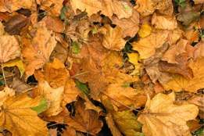
Қоректік тізбек құрыңдар
қоян
түлкі
осина
1
2
3
4
5
7
құзғын
қырғи
Жауын құрты
жапырақ
жауап
312 6754
6

Slide 17
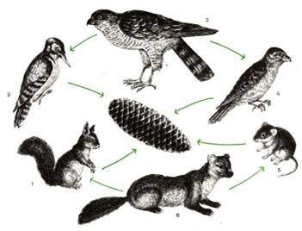
Түзу сызықты тізбектер табиғатта өте сирек кездеседі. Әдетте экожүйеде қоректік тізбектер өзара тығыз байланысады.
Экожүйедегі қоректік тізбектер жиынтығы көптеген консументтер экожүйенің бірнеше мүшелеріне қорек болатын қоректік тор түзеді.

Slide 18
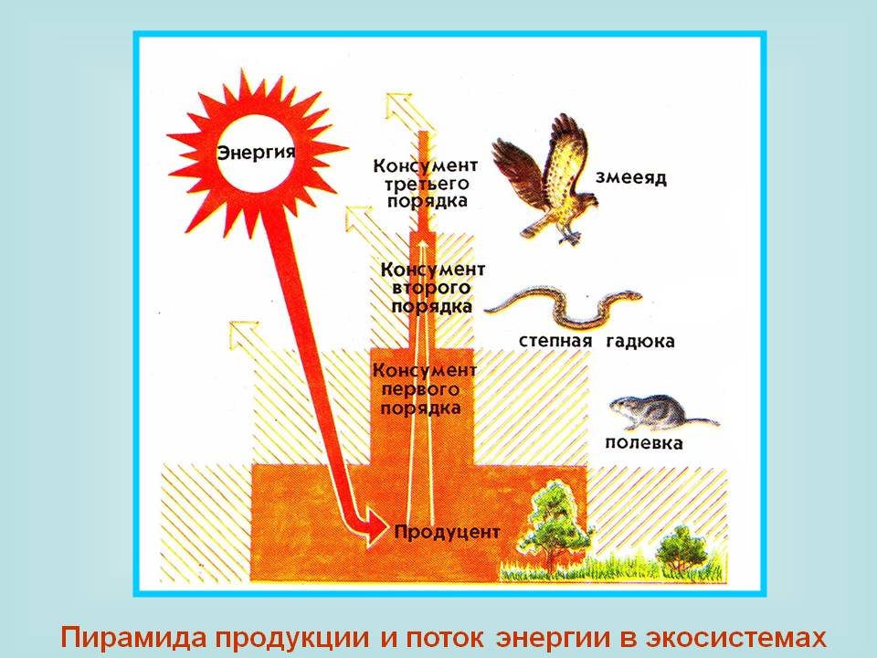

Slide 19
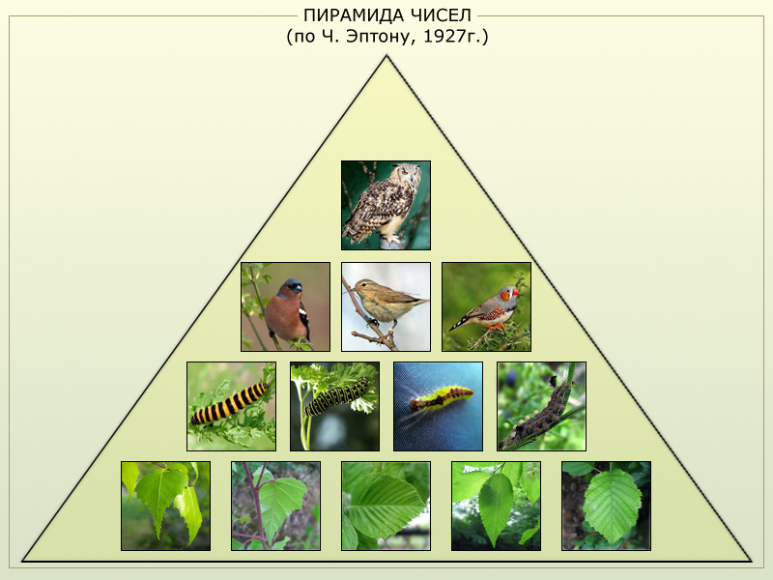
Экологиялық пирамида- түзушілер, тұтынушылар және тұтынушылар мен тұтынушылар арасындағы энергетикалық өзара қатынас.

Slide 20
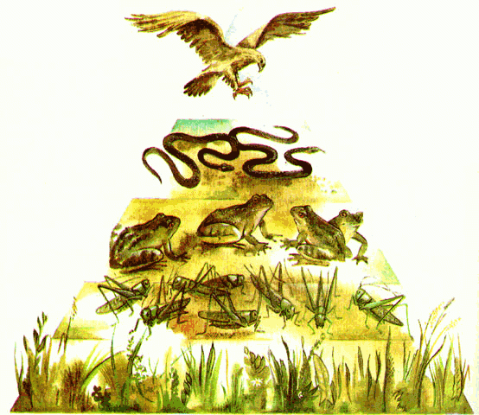
Экологиялық пирамиданың 3 типі бар.
Сандық пирамида –организмдердің жеке сандық көрсеткішін айқындайды:

Slide 21
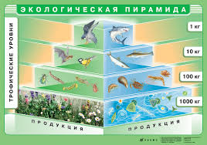
                Биомасса пирамидасы –
                белгілі бір көлем мен уақыттағы жалпы құрғақ салмақты анықтайды.

Slide 22
Энергиялық пирамида –энергия
ағынының қуатын немесе
«өнімділікті» анықтайды.

Slide 23
Тіршілік иелерінің бір-біріне әсер етуінің барлық формалары. Топтық эффект, бәсекелестік, симбиоз, комменсализм, бөлмелік, кооперация, мутуализм, жыртқыштық, паразитизм нейтралдық.
Құрлықтық: кемірушілер, құстар, жануарлар және әр түрлі шөптесін өсімдіктер су: шаяндар, балықтар, ұлулар, ішекқуыстылар,
Продуцентер: өсімдіктер, балдырлар.
Консументтер: кемірушілер, құстар, жануарлар, шаяндар, балықтар, ұлулар, ішекқуыстылар.

Slide 24
Тапсырма
Әр кеспеге продуценттер, консументтер, редуценттер өкілдерінің суреттері салынады. Оқушылар суреттері салып болған соң, оларға тапсырма беріледі: ұзын қоректік тізбек құрыңыздар. Ең ұзын тізбек кім құрастыра алды екен? Шарты: әр өсімдік және жануар тізбете бір рет қана қолданыла алады.Тізбек құру үшін 5 минут уақыт беріледі.

Slide 25
Өзара бағалау
Жетістік критерийлері (оқушылар өздері құрастырады)

Slide 26
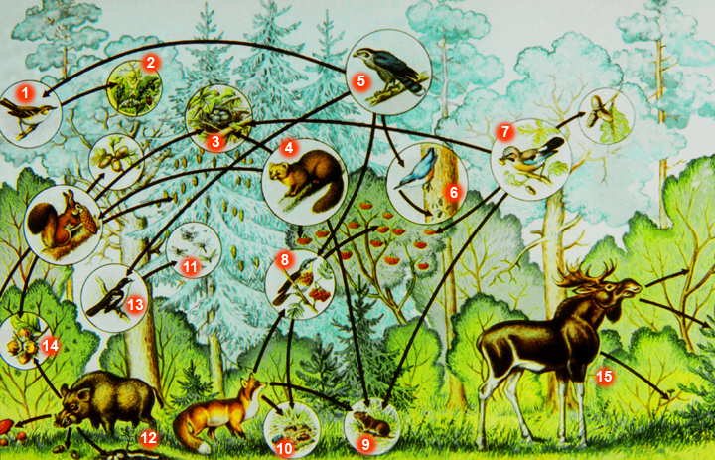
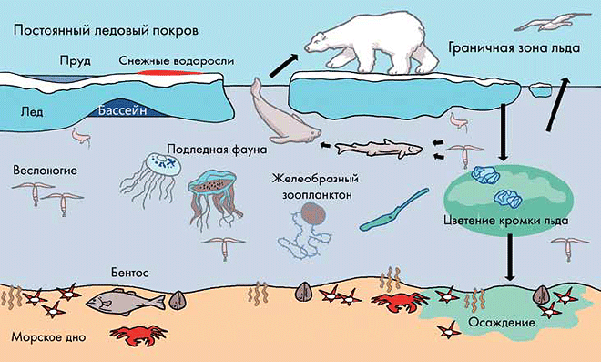
Элективті немесе таңдамалы орта табиғи субстраттардан (топырақ, су, тағамдардан, өсімдік пен жануарлардан) микроағзалардың жеке топтарын бөліп алу.
Жинақ ортаның сипаттамасы – бір компанент артық мөлшерде болады. Бұны М. Бейеринк ұсынды. Сол компанентті пайдаланатын микроағзалар өседі, немесе олар доминантты болады. Бұл орталарды табиғи субстратта саны аз бактерияларды бөліп алу үшін қолданады. Жинақ орталарды қолданғанда алдымен сұйық қоректі ортада өсіріліп, кейін тығыз қоректік ортаға егеді.

Slide 27
Атмосферада жылулық газдардың жиналуымен түсіндіреді.
Оларға: көміртек диоксиді, метан, фреон,
озон, азот оксиді т.б. жатады.
Жылулық газдар жер бетінен ұзын толқынды жылу толқындарының сәулеленіп шығуына кедергі
келтіретіндіктен, осы газдармен қаныққан атмосфера температурасы жоғарылайды.
Бұл газдар жер бетіне күн энергиясын өткізіп, сыртқа қарай, яғни космосқа жылуды мүлдем шығармайды.
Жылулық эффект жер бетіндегі орташа ғаламдық ауа температурасының өсуінің басты себепшісі болып табылады.

Slide 28
Кері байланыс

Slide 29

Рефлексия
Мен бүгін білдім … .
Маған сабақта қызық болды …
Маған қиын болды … .

